Slide 1

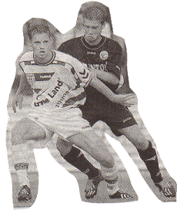
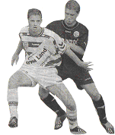
volgende bladzijde
terug
Een dagelijkse krant bestaat voor een groot deel uit geschreven teksten. De eerste informatie pik je op wanneer je de foto’s ziet. De foto’s dienen als blikvangers. Als lezer word je snel met het actuele nieuws geconfronteerd.
Wat heb je nodig?
Verschillende dagbladen (Parool, NRC, AD, Telegraaf), schaar, lijm en A4-tjes.
Wat ga je doen?
Je gaat een collage maken van één onderwerp met foto’s uit de krant.
Je kiest bijvoorbeeld voor: oorlog, sport of wonen. Je mag de foto’s
uit verschillende kranten knippen. Denk bijvoorbeeld aan de Telegraaf
of het Parool.
Misschien vind je in wat oude kranten nog geschikte foto’s?
Hoe ga je te werk?
- Neem verschillende landelijke ochtend- of avondbladen.
- Knip uit een dagblad foto's die iets met elkaar te maken hebben.
Bijvoorbeeld: sportplaatjes, geweld, portretfoto's enz.
- Plak ze op een A4-tje.
Waar moet je op letten?
- Voordat je gaat plakken knip je eerst alle plaatjes uit.
Schuif met de plaatjes totdat je een interessante voorstelling krijgt.
- Elke collage bestaat uit minstens 10 foto’s.
- Je mag het A4-tje niet meer zien (is helemaal bedekt met foto’s).
- De foto’s moeten netjes uitgeknipt en overlapt worden.
fout:Niet langs de contourlijnen uitgeknipt!
goed: Wel langs de contourlijnen uitgeknipt!

Slide 2

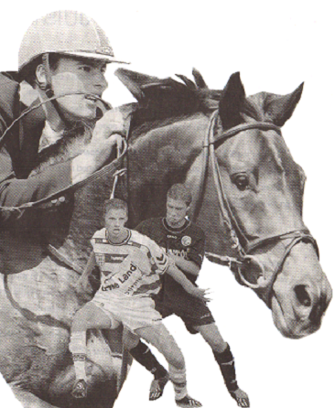
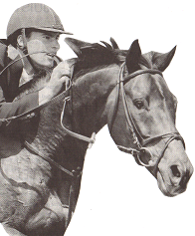
terug
Hoe maak je een goede fotocollage?
Als je een collage gaat maken ga je allerlei afbeeldingen over elkaar plakken. Je krijgt dan een nieuwe voorstelling. Om deze voorstelling zo interessant mogelijk te maken, krijg je een aantal tips.
1. Knip de foto’s uit verschillende kranten.
2. Knip de foto's netjes uit (niet de hele foto maar bijvoorbeeld alleen het figuur).
3. Laat de tekst weg.
4. Ga de foto’s op een bijzondere manier overlappen.
+
=

